Slide 1



Jak duševní onemocnění změnilo náš život
Martin a Katka
Tento projekt je spolufinancován Evropskou unií z Operačního programu Zaměstnanost plus a Zlínským krajem.
Registrační číslo projektu CZ.03.02.02/00/22_036/0004605

Slide 2
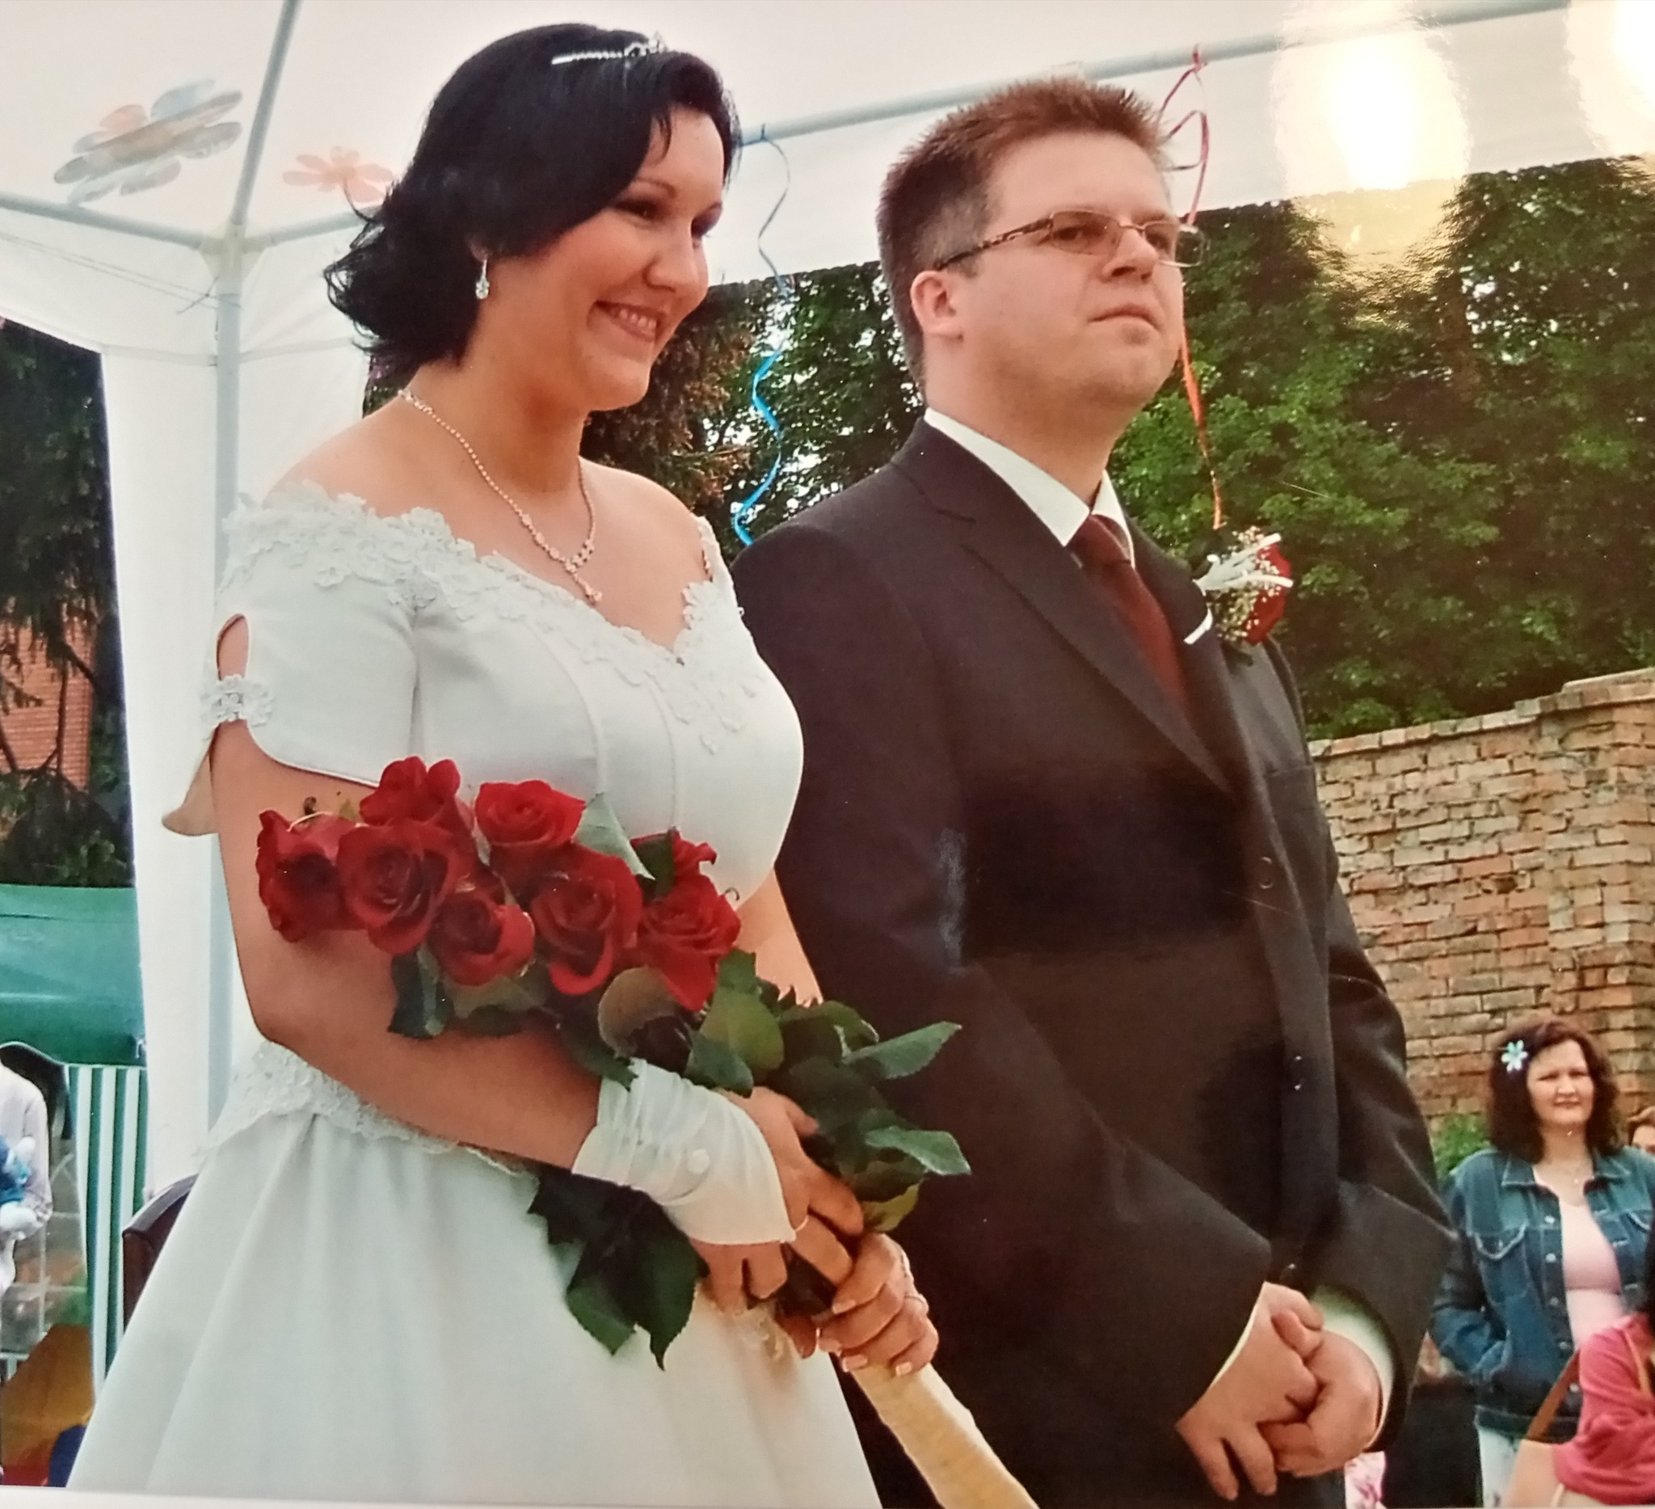
Na začátku vztahu jsme měli nadšení a velké plány

Slide 3
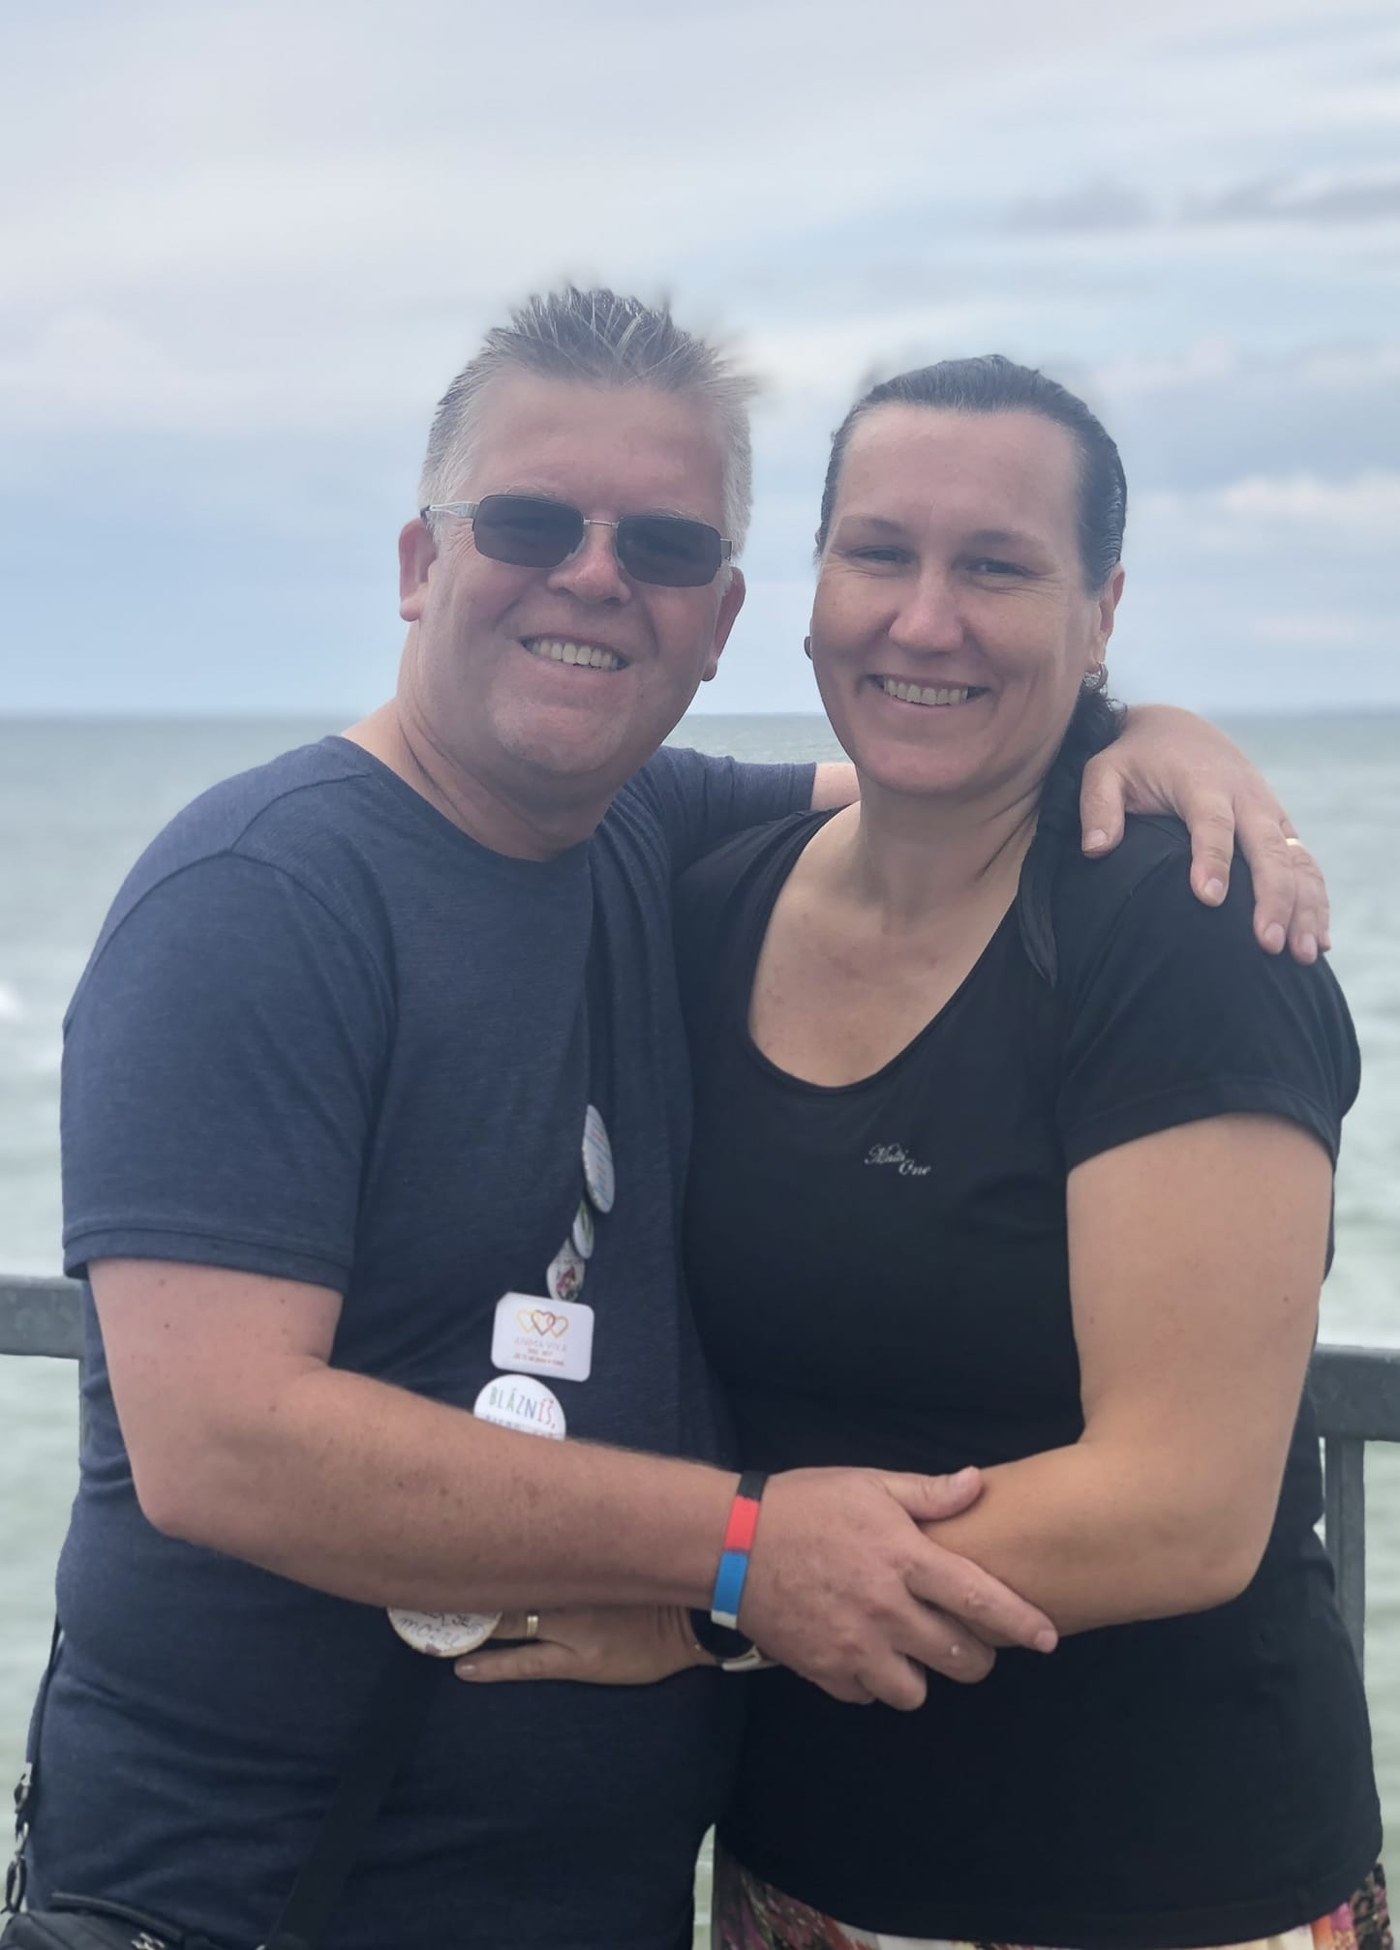

Slide 4


